Slide 1
WHOOSH-TEST

Slide 2
搜尋方法：
利用python whoosh套件
建立schema, stored為True表示能夠被檢索
解析.csv檔案並利用 jieba 斷詞
儲存schema資訊至目錄 建立索引
建立檢索器
開始搜尋

Slide 3
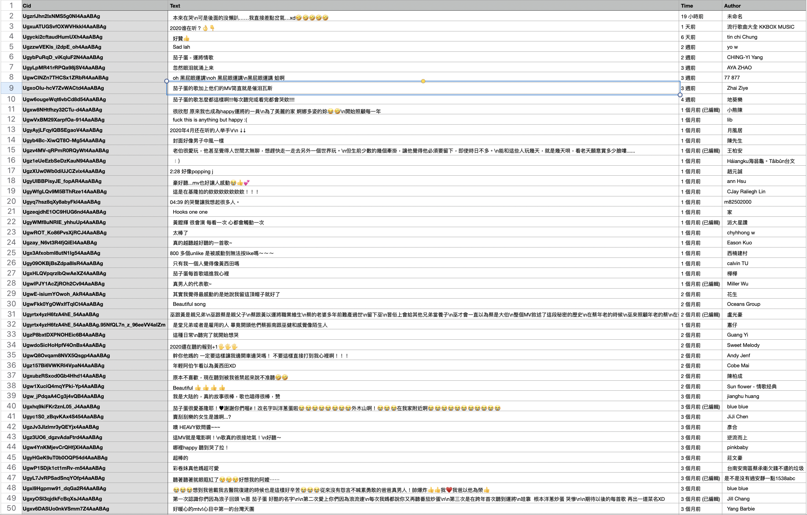

Slide 4
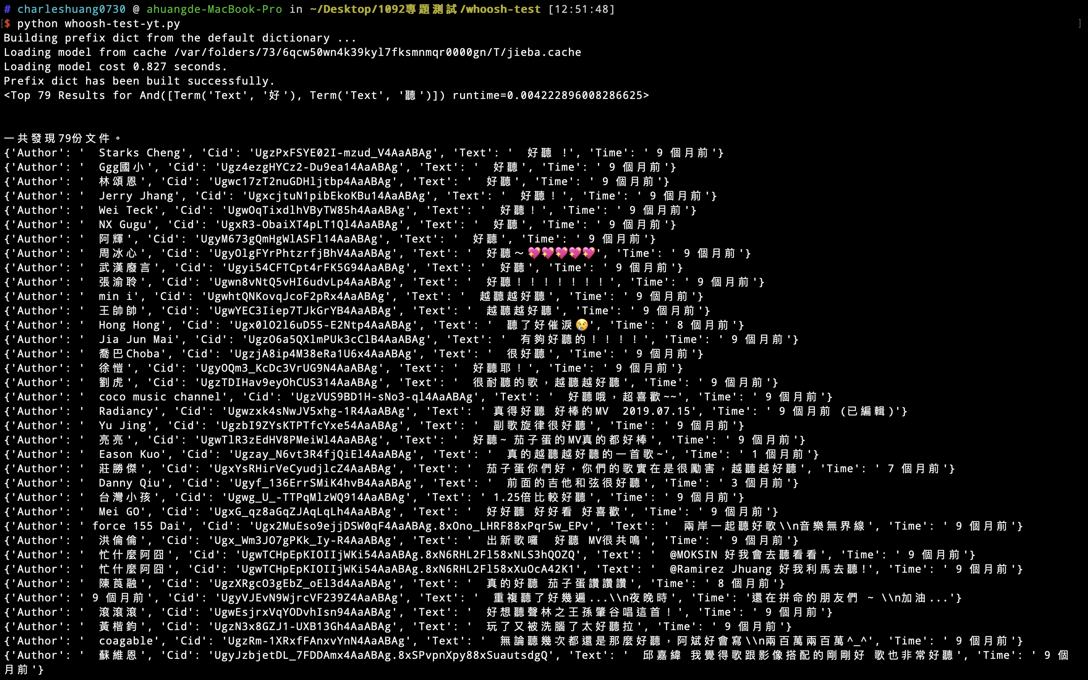

Slide 5
FACEPAGER

Slide 6
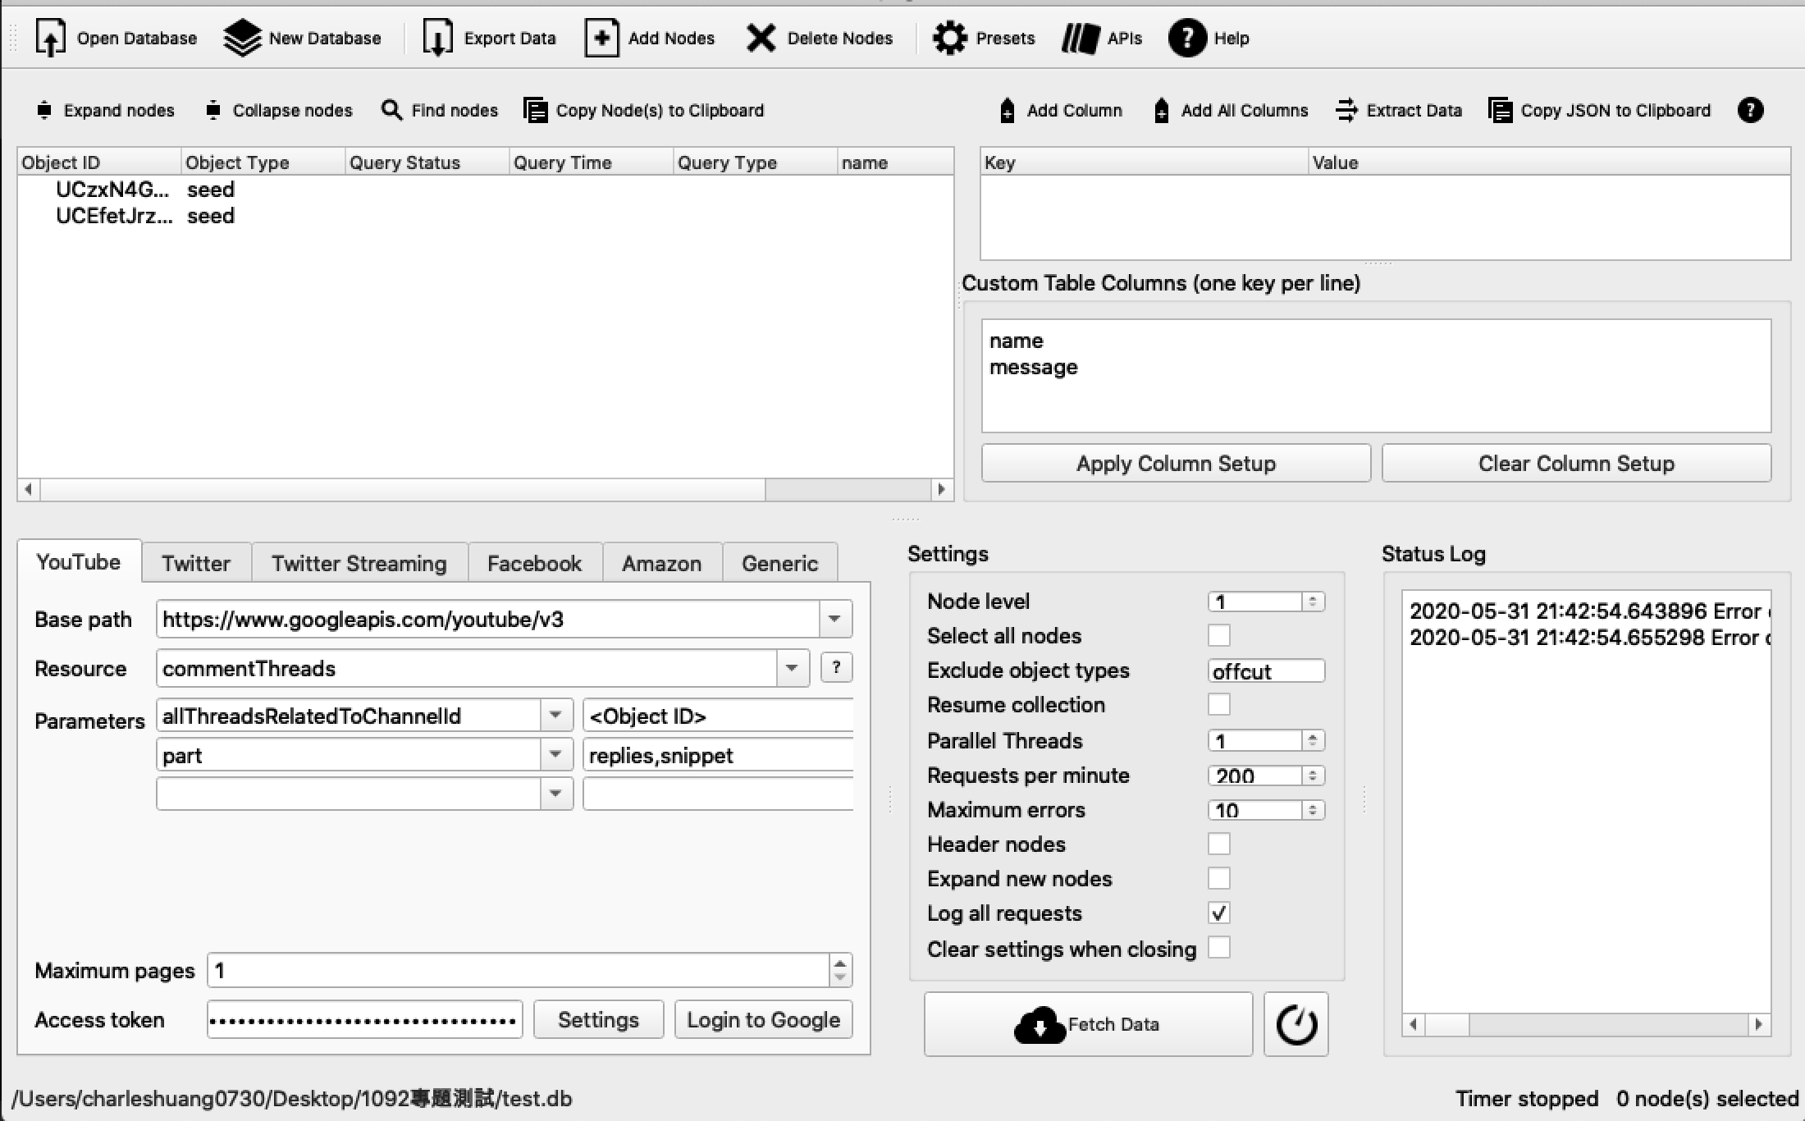

Slide 7
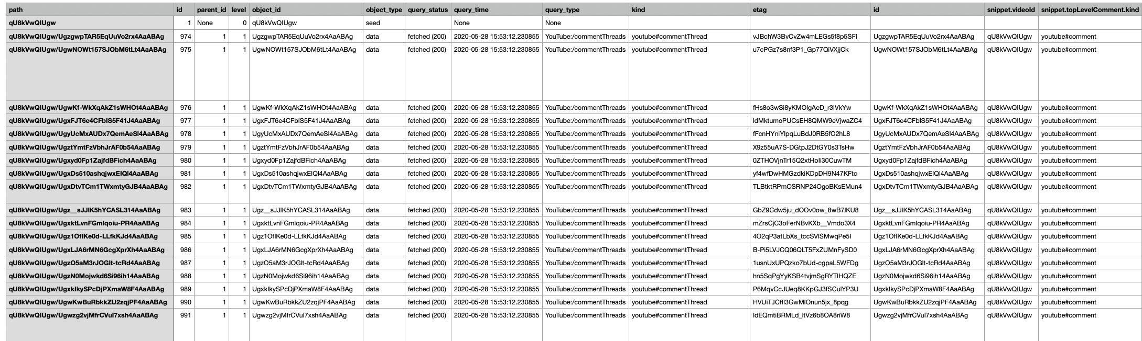

Slide 8
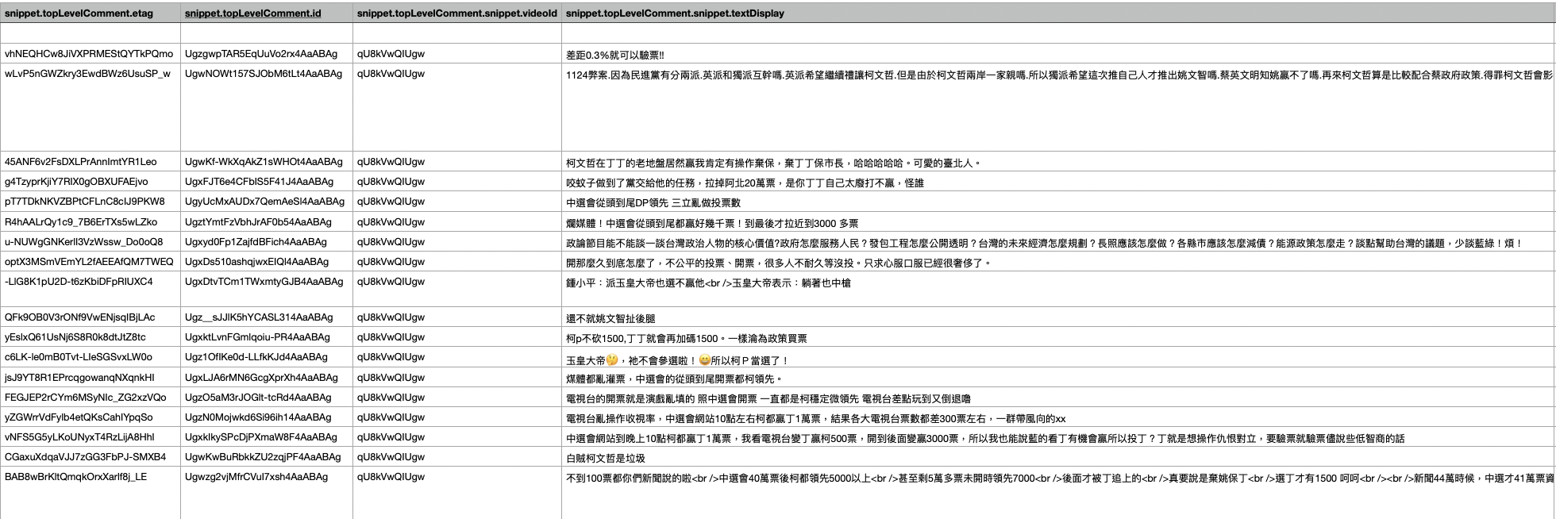

Slide 9
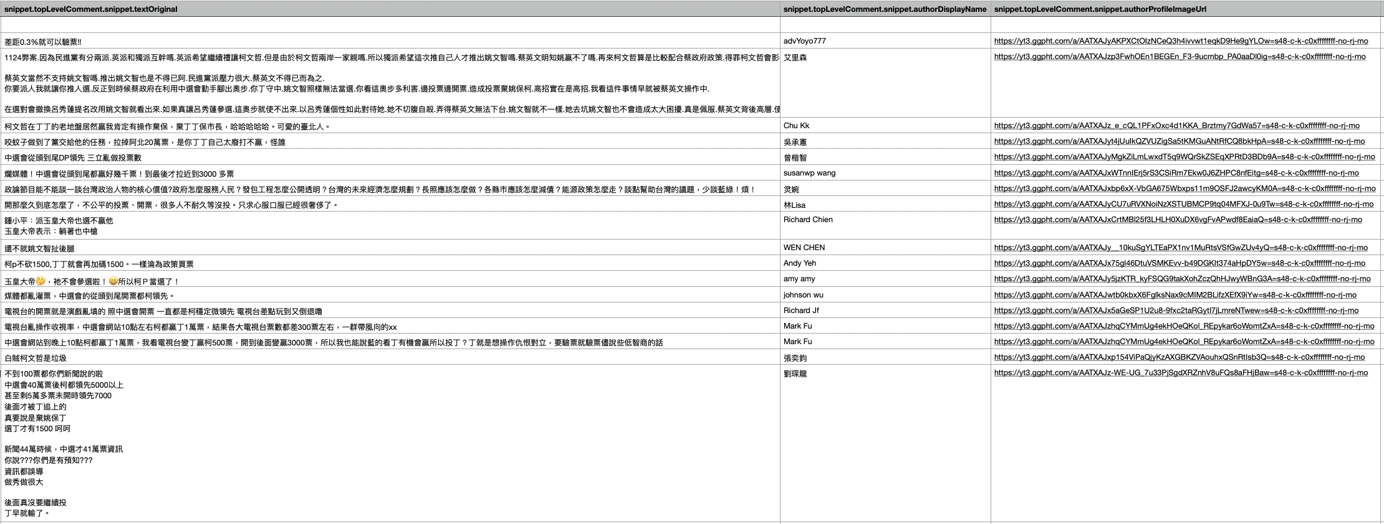

Slide 10
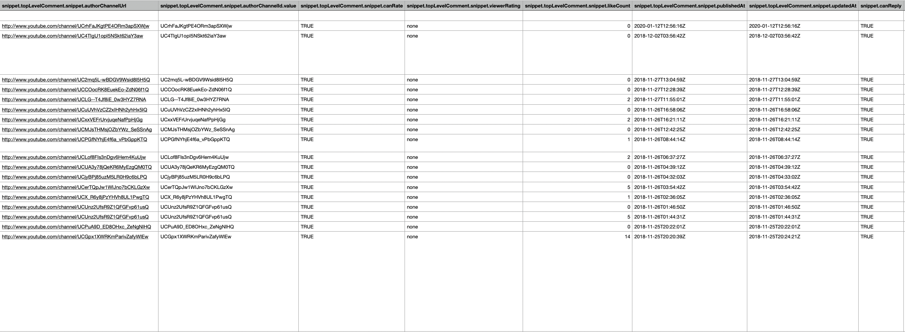

Slide 11
facepager（用Ａ表示）與原來的爬蟲（B）比較
優點1：資料比較多
EX. A可以看到編輯前後的留言 留言時間是絕對時間 B則不行 且時間為相對時間
優點2：資料比較乾淨
EX. A爬下來的資料不會有類似 “”、{} 這些符號 B則需要再處理過
缺點1：有流量限制
缺點2：沒有CID

